Slide 1

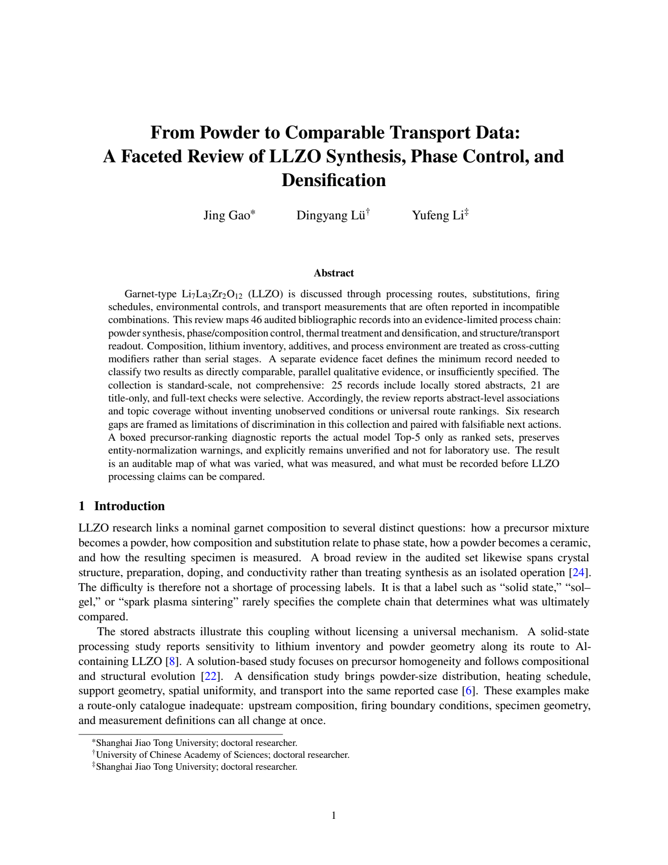


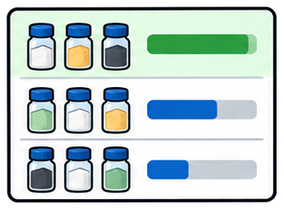

输入任务 · LLZO 案例
Agent 多轮优化迭代 · BYZSO 正式案例
"LLZO garnet solid electrolytes: synthesis, densification,
and processing–structure–ionic-conductivity
relationships" → 一行输入，交出 16 页正式稿
编排与任务分派
1
顶层编排器 5 次调用（首轮 + 4 次人工停点续跑）
29 批 / 40 项子任务并行执行
212
文献入库与引用核验
篇参考文献
2
逐条核验通过
63 条候选 → 51 篇入库：11 条无法核验移除、1 条重复合并
5 条作者不一致经归一化与人工裁定后保留
219
两轮交叉评审
次引用
3
首轮 5 项问题定向返修（1 blocker · 3 major · 1 minor）
整合率 100%
终审 2 项 minor 当轮关闭 → review_pass
16
RECIPE 前驱体预测
页正式稿
4
正式报告调用前驱体预测 3 次（Zn / Mg / Co 目标）
一行输入 → 综述
预测结果标注为"模型候选，待实验验证"
同一套回环，两个案例
专家反馈修订
LLZO：文献多、条件难比 → 工艺窗口
5
正规论文语言、同类体系单独成节、前人结论汇总
BYZSO：直接证据少 → 近邻体系迁移
方向落到工艺与前驱体、相图讨论、学术排版图、去除工程术语
右侧为 BYZSO 正式案例的运行轨迹
基于证据约束的 Agent 自循环合成方案设计
正式稿首页（仓库 LLZO诊断轮/最终输出/main.pdf）
¹ LLZO（锂镧锆氧化物）石榴石型固体电解质：合成、致密化及加工–结构–离子电导率关系
Notes:
合成方案页：左 LLZO 输入任务 + 正式稿缩略图 + 数字卡；右 BYZSO 五步纵向流程（编号徽章串主线）+ 结论条（round 4, deck theme） [deck style; slide 16:9; pt_per_px=0.625]

